Slide 1




历史有效信息的提取和解读能力
德庆中学 徐忠森
时间：2024年4月26日

Slide 2


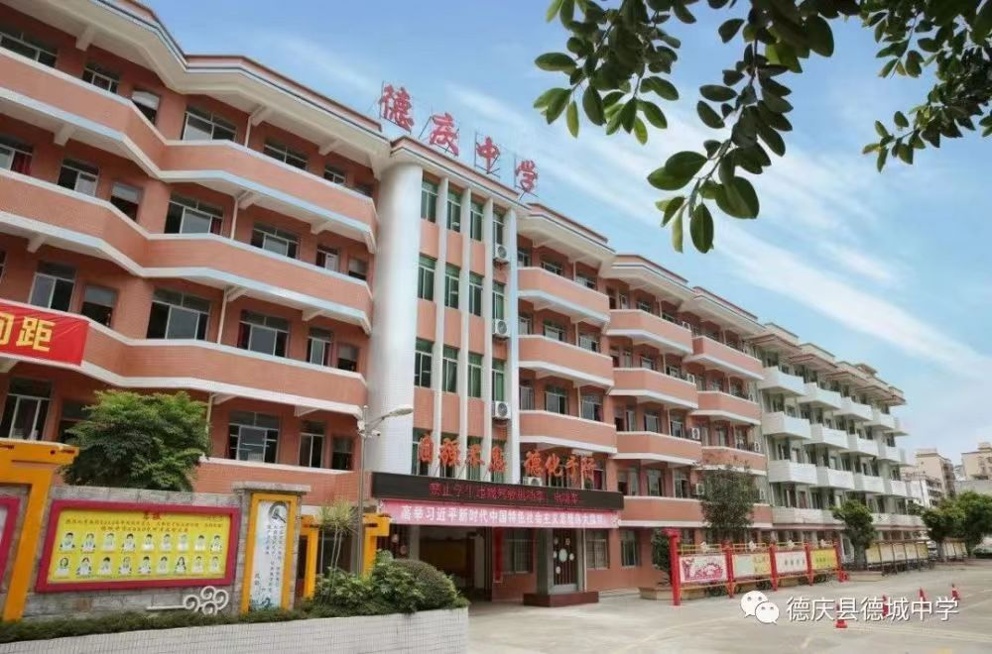
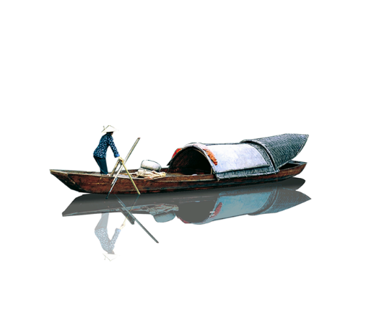
一.专项能力类型解读
二.专项能力的突破步骤
三.备考视角
四.真题演示
五.模拟分析
六．对应备考策略

Slide 3

一、专项能力类型解读
课程教材研究所组织编写《义务教育历史课程标准(2022年版)解读》写道，历史是一门注重逻辑推理和严密论证的实证性的人文社会学科。对历史的探究是以求真求实为目标，以史料为依据，通过对史料的辨析，将符合史实的材料作为证据，进而形成对历史的正确、客观的认识。对史料的研习与运用，既是历史学习与研究的重要方法，也是解释历史和评判历史的重要能力体现。新课程标准提出了历史学科的五大核心素养，其中“史料实证”与“历史解释”都强调对史料的搜集、整理和辨析，形成对历史的正确、客观的认识，这也体现了培养初中生历史信息提取与解读能力的重要性。历史有效信息的提取和解读，首先要读出材料的基本信息，涉及的主要人和事，有那些基本的历史概念；其次要尽可能分析理解和体会其蕴含的历史结论和规律。其三，通过阅读材料，甄别材料的有效和无效，提取关键信息包括作者的观点。其四，还要注重时间、主题及数据趋势。

Slide 4
二.专项能力的突破步骤
历史有效信息的提取和解读一般要注意四步：
第一步，抓住题目的中心词即题眼，带着中心词进入材料的阅读。
第二步，无论是选择题还是问答题，要习惯性对材料分层分段，把与中心词相关的重要信息予以初步提取，进而进行甄别信息之真假。
第三步，尽量读懂材料的历史语境，努力回归材料所说的历史时空。
第四步，提取材料基本信息后，进一步分析其背后蕴藏之历史结论和历史规律。

Slide 5
三.备考视角
历史有效信息的提取与解读能力既中考能力考查的重要组成部分，是初中生在历史学习中能力提升的重要体现，也是中考备考不可忽视的环节。
纵观近几年广东中考真题不难发现，考查学生提取历史信息的能力尤为突出。这要求我们注重史料中蕴含或隐藏的各种信息和意义，注意挖掘史料背后的背景含义和微观特定情景，既要在对同一问题不同表述和认识上发现问题，秉持开放的史料观。根据近4年中考题型对史料的研习与运用，题型主要有以下三类，其中一类为相互印证的历史信息和提取信息。2023年第31题就是考查了对史料信息的提取，比2020.2021.2022年考得更活更开放。

Slide 6
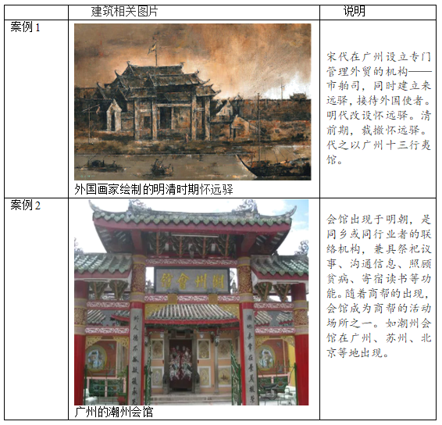
四．真题演示
（2023.广东T31节选）. 乡土文化的学习是
厚植家国情怀的重要途径。岭南建筑既是中
华民族建筑代表之一，也是广东的重要文化
符号。阅读材料，完成下列要求。
材料一 岭南建筑案例

Slide 7
四．真题演示
材料二 秦汉以前岭南多见干栏式木构建筑，未见有瓦件出土。秦末汉初岭南各地建造的一批高台建筑，显示出当时技术的飞跃及形制、材料受中原影响的烙印，隋唐岭南建筑在融进中原建筑体系的同时呈现不同的地方特色，如广州在城边设立外商居住的蕃坊。北宋政府颁发了《营造法式》后，岭南宋元建筑设计趋向规范，技术水平接近中原并有所创新。
——摘编自陈泽泓《南国杰构》
（1）从材料一中选择一个案例，结合所学知识提炼其反映的历史信息。

Slide 8
四．真题演示
【解题方法】本题考查运用史料说明历史问题。根据材料“案例1”，由“宋代在广州设立专门管理外贸的机构一市舶司，同时建立来远驿，接待外国使者。明代改设怀远驿。清前期，裁撤怀远驿。代之以广州十三行夷馆”，结合所学知识提炼其反映的历史信息，宋代设立管理对外贸易的专门机构一市舶司：怀远驿是明清海上丝绸之路上的官方首驿：广州十三行是清代专做对外贸易的牙行，是清政府指定专营对外贸易的垄断机构：可知广州在对外贸易中处于优势地位。
【答案】信息：宋代设立管理对外贸易的专门机构——市舶司；怀远驿是明清海上丝绸之路上的官方首驿；广州十三行是清代专做对外贸易的牙行，是清政府指定专营对外贸易的垄断机构；可知广州在对外贸易中处于优势地位。

Slide 9
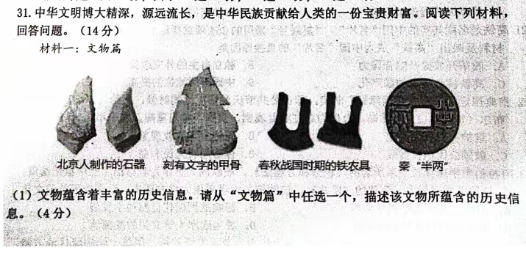
五．模拟分析

Slide 10
五．模拟分析
【参考答案】（说明：仅抄写选项，没作描述不给分，任选一项即可。）
（1）刻有文字的甲骨。（1分）描述：甲骨文是刻写在龟甲和兽骨的文字；甲骨文是迄今为止中国发现的年代最早的成熟文字系统；是汉字的源头和中华优秀传统文化的根脉。（3分，写出一点得1分，写两点得3分）
北京人制作的石器。（1分）描述：北京人制作石器的技术比较成熟；采用不同的打制方法；制作成不同类型的工具，如尖状器、刮削器、石锤等；使用这种打制石器的时代叫做“旧石器时代”。（3分，写出一点得1分，写两点得3分）
春秋战国时期的铁农具。（1分）描述：春秋战国的铁农具大多数是在木器上套一层铁制的锋刃；这种铁制的农具和牛耕的使用是春秋时期农业生产力水平提高的重要标志。（3分，写出一点得1分，写两点得3分）
秦“半两”。（1分）描述：秦始皇下令废除六国货币，以秦国的圆形方孔半两钱为统一货币，是为秦“半两”；它的流通改变了以往币制混乱的状况；有利于国家对经济的管理；促进各地经济的交流。（3分，写出一点得1分，写两点得3分）

Slide 11
五．模拟分析
【参考答案】（说明：仅抄写选项，没作描述不给分，任选一项即可。）
秦“半两”。（1分）描述：秦始皇下令废除六国货币，以秦国的圆形方孔半两钱为统一货币，是为秦“半两”；它的流通改变了以往币制混乱的状况；有利于国家对经济的管理；促进各地经济的交流。（3分，写出一点得1分，写两点得3分）

Slide 12
五．模拟分析
【分析】
（一）答题基本情况
本小题重在考查提取历史信息的能力。围绕近几年中考试题对史料的研习与运用有不同程度的考查，从题型设置和题目创新意图层面紧靠中考。难度相对适中偏高。得分率较低，4分的平均分才1.3分。31题(1)小问考查学生提取历史信息的能力，史料中蕴含或隐藏的各种信息和意义，注意挖掘史料背后的背景含义和微观特定情景，既要在对同一问题不同表述和认识上发现问题，秉持开放的史料观。但学生答出的答案很不理想，有与史实不符，又有以偏概全的错误表述。有相当学生空白卷，所以得分率较低。

Slide 13







（二）典型卷分析
五．模拟分析
【分析】
答案题目 | 典型作答 | 评注
33（1）高分段 |  | 能从史料中提取出历史信息并能表述出其意义。
 |  | 能从史料中提取出历史信息并从农业、技术、农作物和国家层面分析。
33（1）中分段 |  | 基本能获取历史信息，但表述与史实不符。
 |  | 基本能获取历史信息，但表述“旧石器时代转变为新石器时代”欠妥。
33（1）低分段 |  | 没能从史料中获取历史信息，逻辑不清。
 |  | 没有先选哪种，也没有提取出正确的历史信息，书写马虎。

Slide 14
六．对应备考策略
（1）夯实基础知识，狠抓基本技能。对于最基本的知识，一定要重点落实，让学生掌握准确无误。
（2）应狠抓审题能力的培养、答题技巧与答题规范性训练。
（3）强化“论从史出，史论结合”的观念和基本方法。加强培养学生对史料的解读分析、提取与处理能力，对材料中出现的字眼或中心词，能最大限度提取有效信息，加强对史料的研习与运用的专项集训。具体做法：精心备好PPT,选择真题进行解题技巧和如何获取信息点和关键词.编选一些题目进行堂上测试这种题型，然后收起来对一部分学生批改，发现普遍存在的问题再至下一节课进行评讲，这样反复“测－评－反思”的测试模式，提升本专项能力类型的解题方法与技巧，从而提高学科成绩。

Slide 15
结束语：
历史是一面镜子，也是一本深刻的教科书。

Slide 16


谢谢聆听！

